Slide 1
Paralelismo
Semana 3

Slide 2
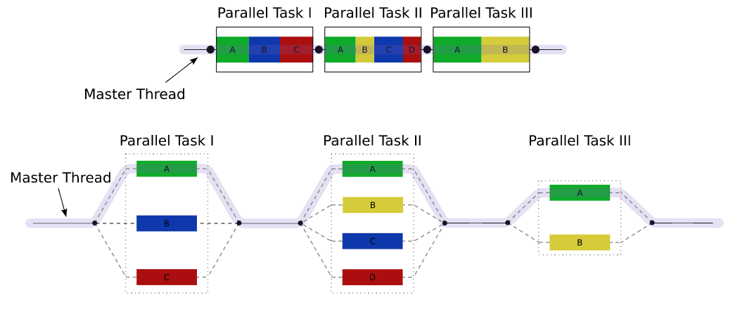
Definições
Definição da Sun:
Parallelism: A condition that arises when at least two threads are executing simultaneously.
Vamos utilizar ForkJoinPool e RecursiveAction.
Ver também concurrência
By Wikipedia user A1
[GFDL (http://www.gnu.org/copyleft/fdl.html) or CC BY 3.0 (https://creativecommons.org/licenses/by/3.0)], via Wikimedia Commons
https://commons.wikimedia.org/wiki/File:Fork_join.svg

Slide 3
Porquê?
Imaginem que queremos calcular a média de um array, podemos fazer:
arr =
10 | 20 | 5 | 5 | 32 | 13 | 7 | 20 | 10 | 8
A acontecer ao
mesmo tempo!
Media (arr)
arr1
arr2
a = Media (arr1)
b = Media (arr2)
a + b

Slide 4
Exemplo
arr1 = [1,2,3…]
arr2 = [4,4,6…]
a = Media (arr1)
a + b
FORK
b = Media (arr2)
JOIN

Slide 5
Exercícios!

